Slide 1
ICT VE VÝUCE
Libor Klubal, digitalnididaktika.cz

Slide 3
Model TCPAK

Slide 4
DigCompEdu

Slide 5
DigCompEdu

Slide 7
Digitální kompetence žáka
informační a datová gramotnost
komunikace a kolaborace
tvorba digitálního obsahu
bezpečnost
řešení problémů
technologické kompetence

Slide 8
1. Informační a datová gramotnost
Prohlížení, vyhledávání a filtrování dat, informací a digitálního obsahu
2. Komunikace a kolaborace
Interakce prostřednictvím digitálních technologií
Sdílení prostřednictvím digitálních technologií
3. Tvorba digitálního obsahu
Vytváření digitálního obsahu
Integrace a přepracování digitálního obsahu
Hodnocení dat, informací a digitálního obsahu
Správa dat, informací a obsahu
Rozvoj participativního občanství prostřednictvím digitálních technologií
Spolupráce prostřednictvím digitálních technologií
Netiketa
Správa digitální identity
Autorská práva a licence
Programování
4. Bezpečnost
Ochrana zařízení
Ochrana osobních údajů a soukromí
Ochrana zdraví a pohody
Ochrana životního prostředí
5. Řešení problémů
Řešení technických problémů
Identifikace potřeb a volba technologických prostředků pro jejich řešení
Kreativní použití digitálních technologií
Identifikace nedostatků v digitálních kompetencích
6. Technologické kompetence
Hardware a software počítače
Další digitální technologie
Počítačové systémy a sítě

Slide 9
Aplikace ve výuce

Slide 10
Webové aplikace
Co znamená pojem Web 2.0.
Co to je webová aplikace.
Jaké jsou podmínky pro provozování webových aplikací.

Slide 11
Web 2.0
Web 2.0 neznamená změnu používaných technologií, ale jiný způsob využívání, o změnu přístupu k práci s Internetem. Z pohledu tvorby obsahu se již nejedná o činnost vyhrazenou pouze úzkému kruhu technicky zdatných uživatelů. Začíná se pracovat s pojmem webová aplikace, díky které je možné využívat web obousměrně.

Slide 12
Webové aplikace
Jedná se o programy, které fungují v internetovém prohlížeči a pro jejich fungování potřebujete jen připojení k Internetu. Webové aplikace se na zařízení neinstalují. Jednoduše spustíte prohlížeč a zadáte adresu webové stránky, na které je aplikace provozována. Využíváním webových aplikací tak z pohledu uživatele odpadá nutnost práce na jednom konkrétním (osobním) zařízení.
Obvykle stačí využít jakékoliv zařízení připojené k Internetu, zadat správnou adresu a vše funguje.

Slide 13
Webové aplikace
Využívání webových aplikací tak přináší několik zásadních výhod:
nezávislost na konkrétním zařízení;
nezávislost na použitém operačním systému;
aplikaci není nutné instalovat;
případné aktualizace probíhají přímo na serveru bez zásahu uživatele;
automatická záloha dat obvykle na několika úrovních;
nízké nároky na klientský hardware.
Za nevýhodu při využívání webových aplikací může být považován požadavek na trvalé a spolehlivé připojení k Internetu.

Slide 14
Typologie webových aplikací

Slide 16
Jaké aplikace znáte a používáte?
bit.ly/1-ictv

Slide 17
Model SAMR

Slide 18
Model SAMR
popisuje úrovně zapojení ICT do výuky
věnuje se zejména vlivu na výukové cíle
může sloužit jako pomůcka k plánování zavedení ICT
má odstranit samoúčelné využívání ICT

Slide 19
Model SAMR
autor dr. Ruben Puentedura (2006)
čtyřstupňový model s možností vazby na stupně Bloomovy taxonomie
je velmi volně definovaný

Slide 20
S
Substitution (nahrazení)
A
Augmentation (rozšíření)
M
Modification (modifikace)
R
Redefinition (redefinice)

Slide 21
Substitution (nahrazení)
S
ICT je využito jen jako nástroj k tvorbě tradičních materiálů či náhradě klasických postupů
nedochází k žádným funkčním změnám ve výuce

Slide 22
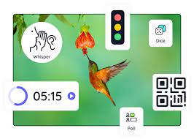
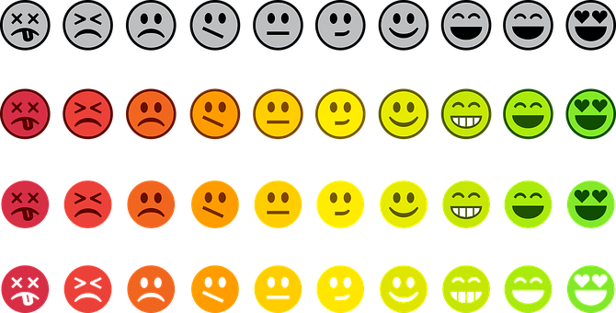
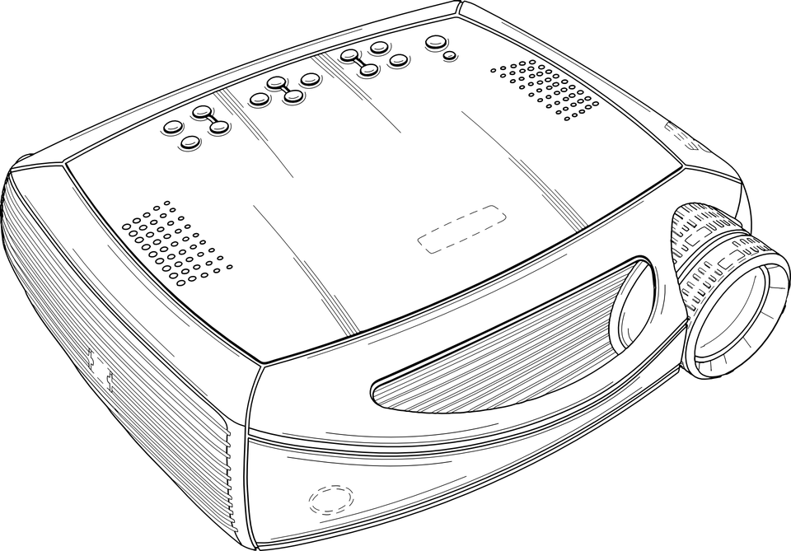

Slide 23
Augmentation (rozšíření)
A
ICT je využito jako nástroj k tvorbě materiálů s rozšiřujícími prvky a didaktická pomůcka ve výuce
využívá se přidaná hodnota ICT u klasických materiálů či postupů

Slide 24
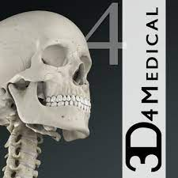

Slide 26
Modification (modifikace)
A
díky ICT lze upravit cíle výuky a můžou vznikat nové výstupy nebo postupy
je podpořena vzájemná spolupráce žáků a učitelů

Slide 27
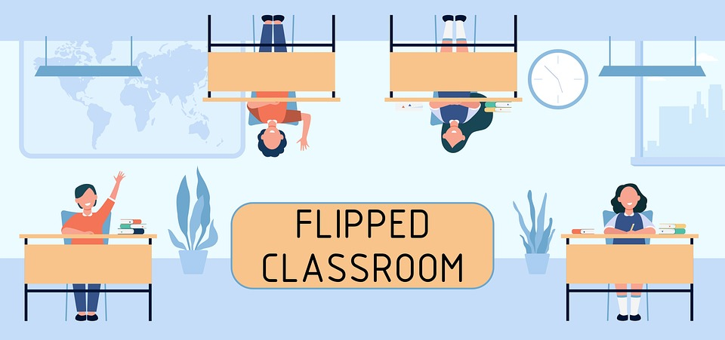

Slide 28
Redefinition (redefinice)
A
díky ICT lze definovat zcela nové cíle, které by nebylo možné dříve realizovat (nebo jen velmi obtížně)
online spolupráce, učení 24/7, kooperace

Slide 29
Umělá inteligence

